Slide 1
PERTEMUAN 15
Ahmad Pudoli
PENGENALAN JASPER REPORT DAN iREPORT
PEMROGRAMAN BERORIENTASI OBJEK LANJUTAN (PBOL)

Slide 2
POKOK BAHASAN
Implementasi MVC :
Studi Kasus Sistem Penjualan Barang
Pengenalan JasperReport dan iReport
Install Plugin JasperReport dan iReport pada IDE Netbean
Menambahkan Library JasperReport pada Project

Slide 3
1. Pengenalan Jasper Report dan iReport
JasperReport adalah kumpulan library Javauntuk menghasilkan report yang bersifat open source. Dengan library ini, kita dapat menampilkan laporan dalam bentuk print preview, melakukan export ke beberapa format dokumen lain (PDF, HTML, Text, Excel), menampilkan gambar, grafik maupun tabel.
Sedangkan untuk merancang tampilan report harus menggunakan perangkat lunak lain, yaitu iReport. iReport adalah perangkat lunak pendukung yang digunakan untuk merancang laporan secara visual yang nantinya dapat dikompilasi dengan menggunakan JasperReport, sehingga menjadi file *.jasper atau *.jrxml yang dapat langsung dipanggil oleh program Java. iReport tersedia dalam dua bentuk, yaitu aplikasi tunggal yang harus di install terpisah dan iReport yang sudah diintegrasikan dengan Netbeans IDE.

Slide 4
1. Pengenalan Jasper Report dan iReport… (Lanjutan)
Pada latihan kali ini kita akan membuat report dengan menggunakan JasperReport 4.0.2dan iReport 4.0.0.
Untuk menghasilkan sebuah cetakan dengan JasperReport dan iReport, dibutuhkan empat langkahyaitu :
Menambahkan plugin JasperReportdan iReport ke dalam Netbeans.
Mendesain cetakan laporan dengan iReport.
Mengkompile file .jrxml menjadi .jasper.
Membuat Form untuk memanggil cetakan laporan yang sudah dicompile.

Slide 5
2. Menambahkan Plugin JasperReport dan iReportke dalam Netbeans
Untuk dapat membuat atau mendesain report dengan menggunakan JasperReport dan iReport, kita harus menginstal terlebih dahulu plugin keduanya pada Netbean.

Slide 6
Menambahkan Plugin JasperReport dan iReportke dalam Netbeans … (Lanjutan)
Langkah pertama yang harus dilakukan adalah menambahkan plugin JasperReport dan iReport. Pada plugin iReport-4.0.0(Folder iReport-4.0.0-plugin) terdapat 4 file,yaitu :
iReport-4.0.0.nbm
jasperreports-components-plugin-4.0.0.nbm
jasperreports-extensions-plugin-4.0.0.nbm
jasperserver-plugin-4.0.0.nbm

Slide 7
Menambahkan Plugin JasperReport dan iReportke dalam Netbeans … (Lanjutan)
Selanjutnya, add atau tambahkan plugin tersebut ke dalam netbeans. Ikuti langkah-langkah berikut ini:
1. Buka Netbeans (Project SistemPenjualan) > Pilih menu Tools > Plugins.

Slide 8
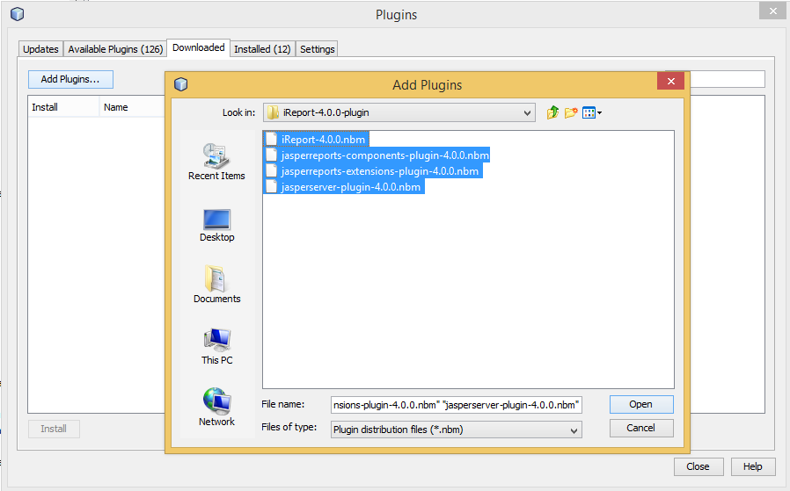
Menambahkan Plugin JasperReport dan iReportke dalam Netbeans … (Lanjutan)
2. Setelah kotak dialog box terbuka, pilih tabulasi Downloaded. Add plugins >Buka folder iReport-4.0.0-plugin > pilih semua file > Open
1
2
3

Slide 9
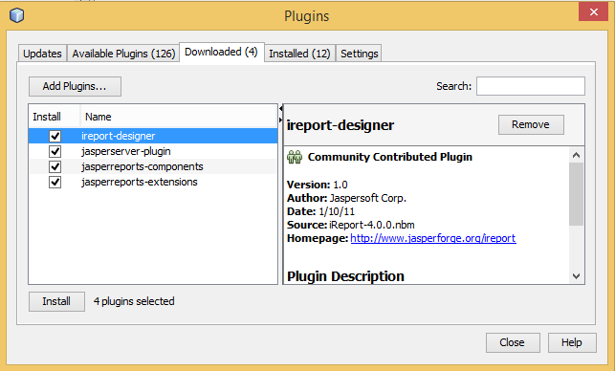
Menambahkan Plugin JasperReport dan iReportke dalam Netbeans … (Lanjutan)
3. Install semua plugins yang sudah ditambahkan.
1
2

Slide 10
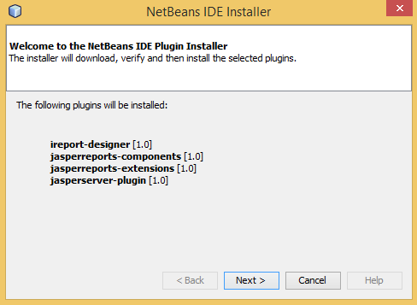
Menambahkan Plugin JasperReport dan iReportke dalam Netbeans … (Lanjutan)
3. Lanjutkan.
1

Slide 11
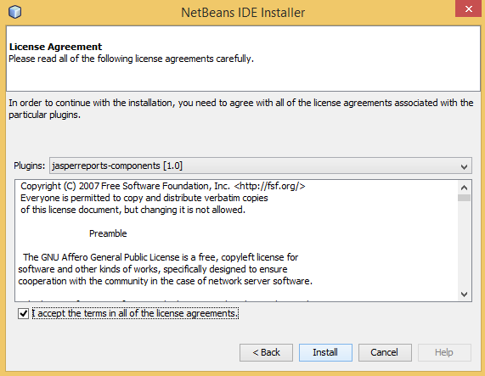
Menambahkan Plugin JasperReport dan iReportke dalam Netbeans … (Lanjutan)
3. Lanjutkan.
1
2

Slide 12
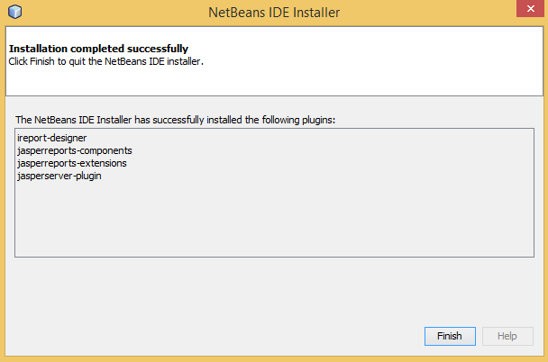
Menambahkan Plugin JasperReport dan iReportke dalam Netbeans … (Lanjutan)
3. Selesai.
1

Slide 13
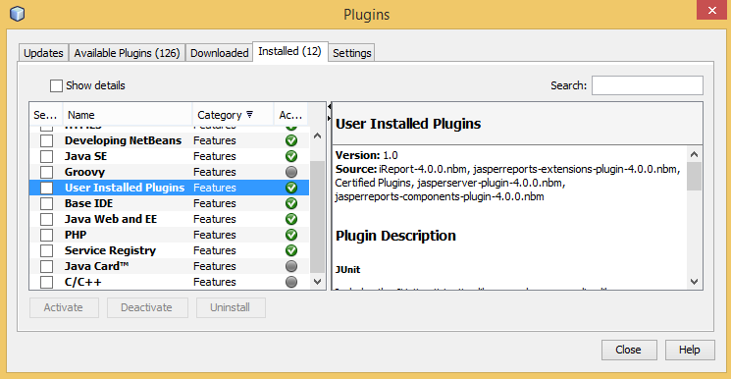
Menambahkan Plugin JasperReport dan iReportke dalam Netbeans … (Lanjutan)
4. Jika berhasil terinstall maka akan tampil seperti dibawah ini :

Slide 14
3. Menambahkan Library JasperReport
Berikutnya adalah menambahkan Library JasperReport(Folder Library Jasper). Berikut ini beberapa library yang digunakan dalam JasperReport :
commons-beanutils-1.8.2
commons-collections-3.2.1
commons-digester-1.7
commons-logging-1.1
groovy-all-1.7.5
iText-2.1.7
iTextAsian
jasperreports-4.0.2
jfreechart-1.0.12

Slide 15
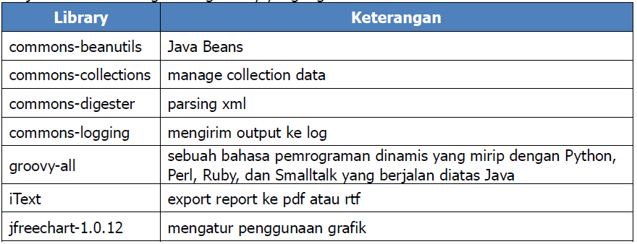
Menambahkan Library JasperReport … (Lanjutan)
Penjelasan dari masing-masing library yang digunakan :

Slide 16
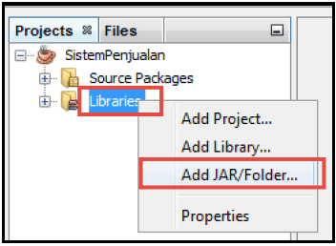
Menambahkan Library JasperReport … (Lanjutan)
1. Ikuti langkah berikut ini untuk menambahkan library jasper pada netbeans IDE :

Slide 17
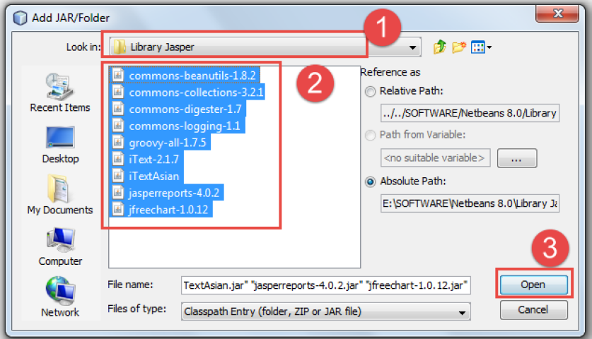
Menambahkan Library JasperReport … (Lanjutan)
2. Pilih semua library jasper yang akan ditambahkan.

Slide 18
Selesai menambahkan Plugin dan Library.
iReportsiap digunakan!

Slide 19
Selesai

